Slide 1







热力学第一定律在等值过程中的应用

Slide 2
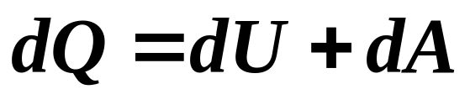
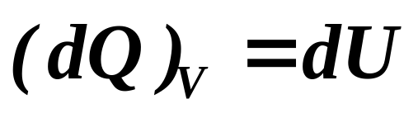

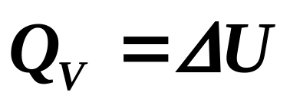







一、等容过程
1.过程特点
体积V不变, dA=0
等容过程系统吸热全部用来增加内能
§4.热一律在等值过程中的应用 / 一、等容过程

Slide 3
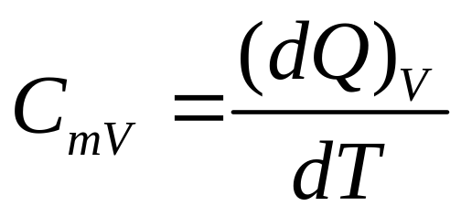
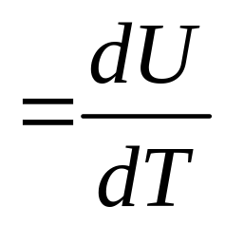
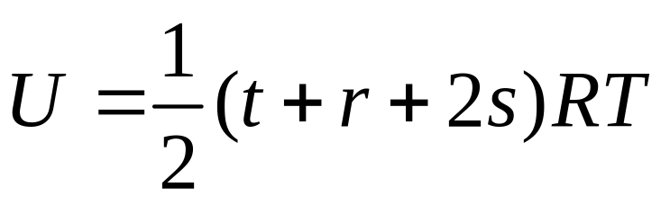
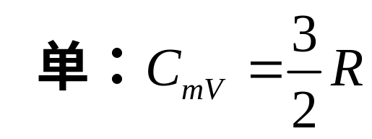
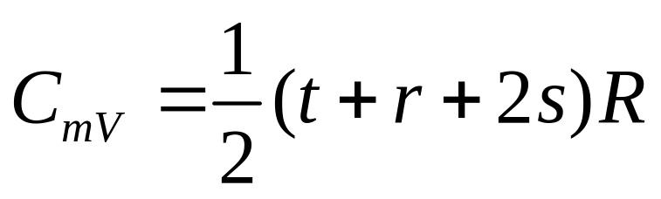
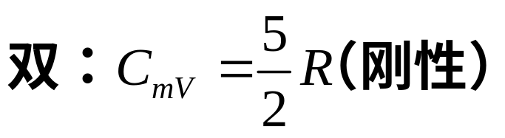
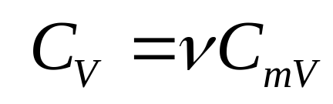

2.定容摩尔热容量
一摩尔气体在体积不变的条件下，温度升高或降低1K时吸收或放出的热量。
一摩尔理想气体
§4.热一律在等值过程中的应用 / 一、等容过程

Slide 4
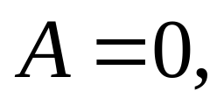
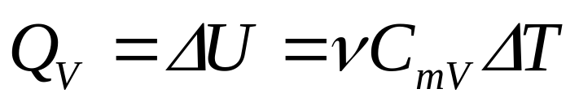
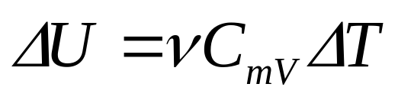
3.功、内能和热量
在等容过程中：
系统吸热，则温度升高，内能增加；系统放热，则温度降低，内能减少。
此公式不仅适用于等容过程，对任何过程都适用。

Slide 5

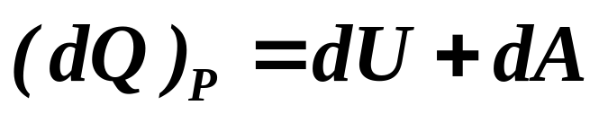
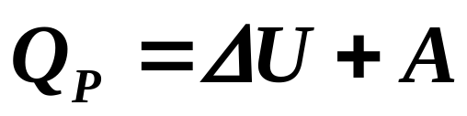


二、等压过程
1.过程特点
系统的压强不变
§4.热一律在等值过程中的应用 / 二、等压过程

Slide 6

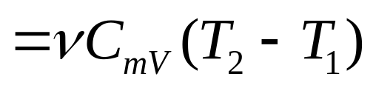
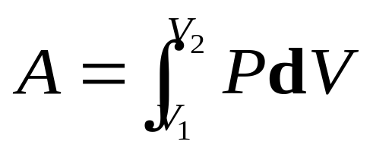
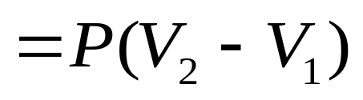
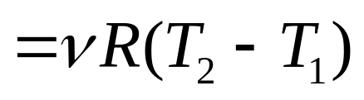
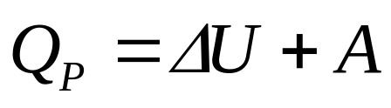
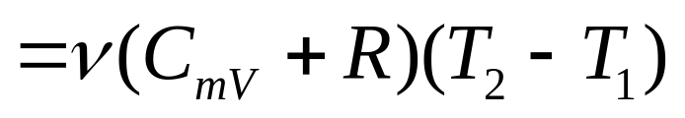
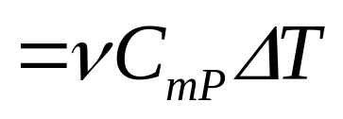
2.功、内能和热量
在等压过程中：
系统吸热，系统内能增加并对外作正功;系统放热，系统内能减少并对外作负功.

Slide 7
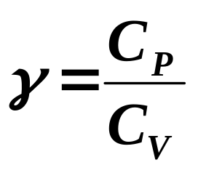
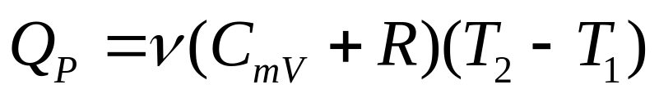

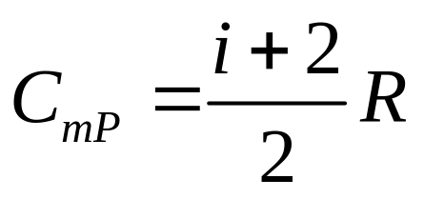
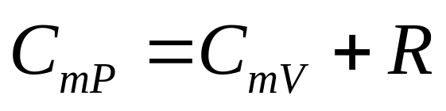
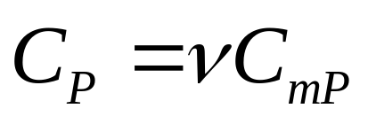
3.定压摩尔热容量
热容比
一摩尔气体在压强不变的条件下，温度升高或降低1K时吸收或放出的热量。
C_{P} > C_{V} 的物理意义:
1 mol 理想气体温度升高 1 ºC，对于等容过程，体积不变吸热只增加系统内能；
而对于等压过程，除了增加系统内能外，还要对外作功，所吸收的热量要更多一些。

Slide 8
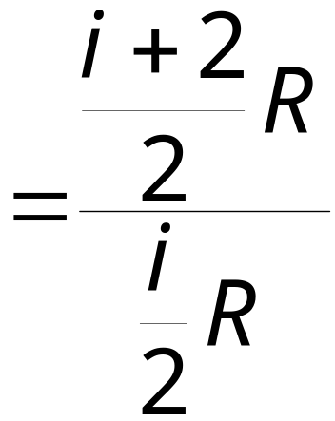
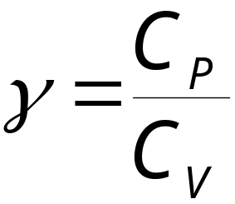
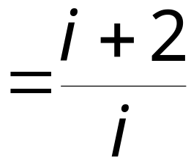
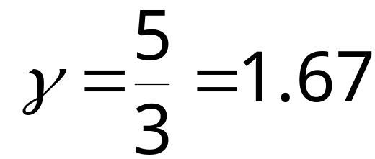

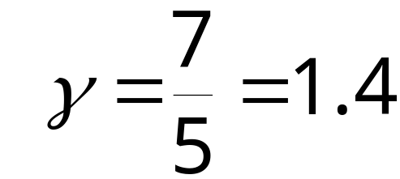

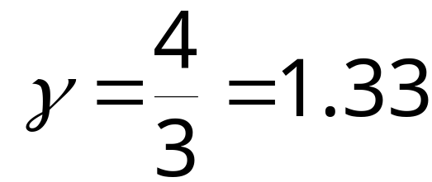

热容比
单原子分子气体
刚性双原子分子气体
刚性多原子分子气体
§4.热一律在等值过程中的应用 / 四、绝热过程

Slide 9

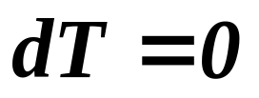
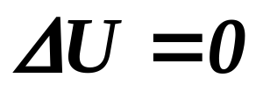
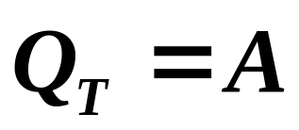
三、等温过程
恒温源
1.过程特点
系统的温度不变
等温过程系统吸热全部用来对外作功。
§4.热一律在等值过程中的应用 / 三、等压过程

Slide 10
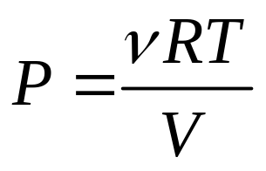
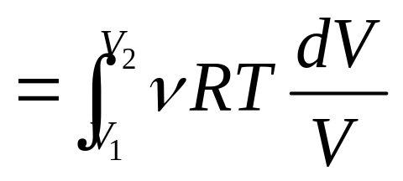
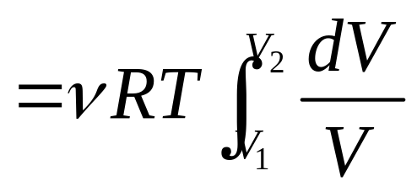
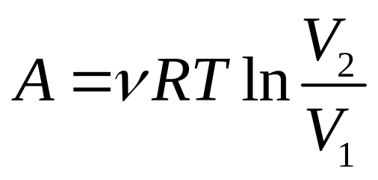
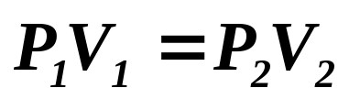
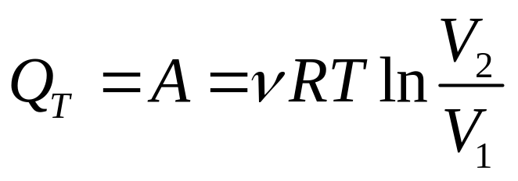
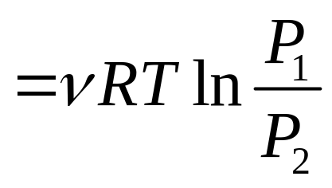
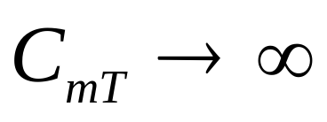
2.功、内能和热量
利用
利用
等温摩尔热容C_{mT} 趋于无限大，
§4.热一律在等值过程中的应用 / 三、等压过程

Slide 11
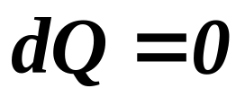
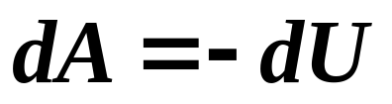
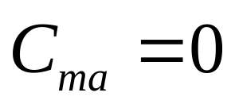
四、绝热过程
1.过程特点
系统与外界绝热，无热量交换。
绝热材料
系统对外作功全部靠内能提供。
绝热过程摩尔热容为0，
§4.热一律在等值过程中的应用 / 四、绝热过程

Slide 12
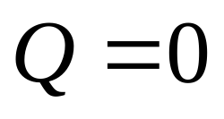

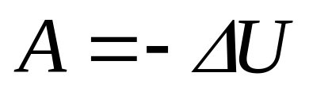
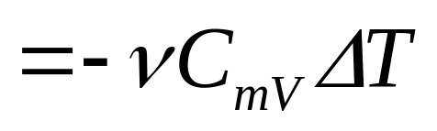
2.功、内能和热量
绝热过程系统对外作功，全部是靠降低系统内能实现的。
§4.热一律在等值过程中的应用 / 四、绝热过程

Slide 13







功
（1）
由
和
热容比
§4.热一律在等值过程中的应用 / 四、绝热过程

Slide 14







3.过程方程
（1）
（2）
（3）
(3)−(2)式
§4.热一律在等值过程中的应用 / 四、绝热过程

Slide 15








由
和
两边同除以 PV
积分
（4）
§4.热一律在等值过程中的应用 / 四、绝热过程

Slide 16



（4）
与 联立消 P
（5）
与 联立消V
（6）
§4.热一律在等值过程中的应用 / 四、绝热过程

Slide 17





4.过程曲线
① 等温线斜率
全微分
斜率
§4.热一律在等值过程中的应用 / 四、绝热过程

Slide 18



② 绝热线斜率
绝热线斜率
等温线斜率
绝热线要比等温线陡，绝热线斜率是等温线斜率的 γ 倍。
§4.热一律在等值过程中的应用 / 四、绝热过程

Slide 19
意义：对于相同体积变化，等温过程对外作功温度不变；对于绝热过程，系统对外作功全部靠内能提供，温度降低，所以压强下降得较快，曲线较陡。
§4.热一律在等值过程中的应用 / 四、绝热过程

Slide 20








五、多方过程
PV^{m}=常数
m=1, 等温过程，m=γ，绝热过程，m=0， 等压过程，m=∞，等体过程.
P
m=1
等体过程
绝热过程
等温过程
m=0 等压过程
O
多方过程与其它过程的关系
§4.热一律在等值过程中的应用 / 五、多方过程

Slide 21

六、 热力学过程小结（重点）
利用摩尔热容量的概念直接计算理想气体各过程的热量传递。
§4.热一律在等值过程中的应用 / 小结

Slide 22












【例题1】刚性双原子理想气体的始态压强为1.0×10⁵p_{a}，体积为1.0×10⁻³m³。先等压加热，使体积增大一倍，再等体放热，使压强降为0.7 ×10⁵p_{a}，最后绝热膨胀到初始温度，求：①画出过程曲线；②系统内能的增量；③系统对外界所做的功。
解：

Slide 23



















【例题2】1mol刚性双原子理想气体作如图所示的可逆循环, 其中1-2为直线, 2-3为绝热过程, 3-1为等温线。已知T₂=2T₁,V₃=8V₁,试求:
①各分过程的功、内能增量和热量；（用T₁和R表示）
解：

Slide 24
例:理想气体的自由膨胀过程是等温过程还是绝热过程？从同样的初态（P₀，V₀）出发自由膨胀到体积2V₀，系统达到的末态与等温过程或绝热过程一样吗？若不一样，怎样才能使系统通过准静态过程达到自由膨胀的末态？
P
A P₀V₀
解:理想气体自由膨胀过程既是等温的，又是绝热的，但不是准静态过程。
B
C
O
V₀
2V₀
V
图 理想气体自由膨胀
§4.热一律在等值过程中的应用 / 小结

Slide 25
自由膨胀过程与准静态等温过程所达到的末态相同:P=P₀/2，T=T_{0，}内能的变化相同（ΔU为0）
P
A P₀V₀
B
C
O
V₀
2V₀
V
图 理想气体自由膨胀
但做功不同
  在自由膨胀过程中，Q=A=0，
  而在准静态等温过程中
  Q=-A=νRT₀ln2=P₀V₀ln2>0。
§4.热一律在等值过程中的应用 / 小结

Slide 26
准静态绝热过程：
  末态（C）P=P₀/2^{γ}<P₀/2，
T=T₀/2^{γ-1}<T₀。
回到末态B，还需等体（CB）加热
P
A P₀V₀
B
Q=C_{V}T₀（1-1/2^{γ-1}），
（由T₀/2^{γ-1→}T₀）。
C
O
V₀
2V₀
V
图 理想气体自由膨胀
§4.热一律在等值过程中的应用 / 小结

Slide 27
绝热过程系统对外作功
A=-C_{V}T₀（1-1/2^{γ-1}）
从A-C-B，系统A+Q=0，
P
A P₀V₀
以上三过程中A+Q相等，体现了内能是态函数的特征
B
C
O
V₀
2V₀
V
图 理想气体自由膨胀
§4.热一律在等值过程中的应用 / 小结

Slide 28






例：讨论下列几个过程温度变化、内能增量、功、热量的正负。
1.等容降压过程
由
由热力学第一定律
放热过程
§4.热一律在等值过程中的应用 / 四、绝热过程

Slide 29






2.等压压缩过程
由
由热力学第一定律
放热
§4.热一律在等值过程中的应用 / 四、绝热过程

Slide 30






3.绝热膨胀过程
由热力学第一定律
§4.热一律在等值过程中的应用 / 四、绝热过程

Slide 31






4.未知过程与等温线有两个交点
由于1、2点在等温线上，
由热力学第一定律
放热
§4.热一律在等值过程中的应用 / 四、绝热过程

Slide 32
HW14

